Slide 1

Semana 4
noveno grado
clases virtuales
Profesora: Carla Trelles

Slide 2
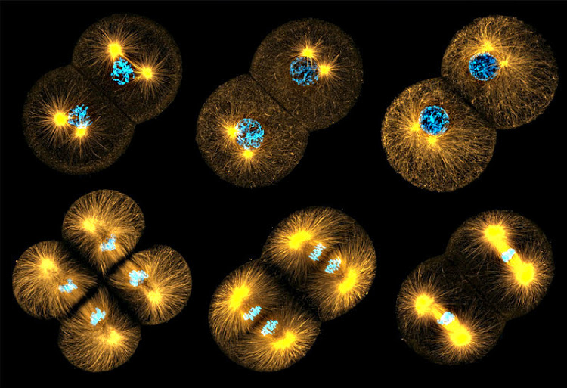
CICLO CELULAR Y SUS ETAPAS

Slide 3
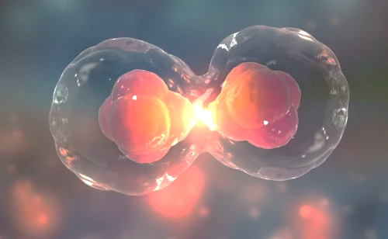
El ciclo celular es un conjunto ordenado de sucesos que conducen al crecimiento de la célula y la división en dos células hijas.
En organismos unicelulares, este mecanismo da origen a un nuevo individuo, incrementando el tamaño de su población, mientras que un organismo pluricelulares permiten el crecimiento y el desarrollo del individuo debido al aumento del número de celulas y el reemplazo de celulas dañadas o muertas.

Slide 4
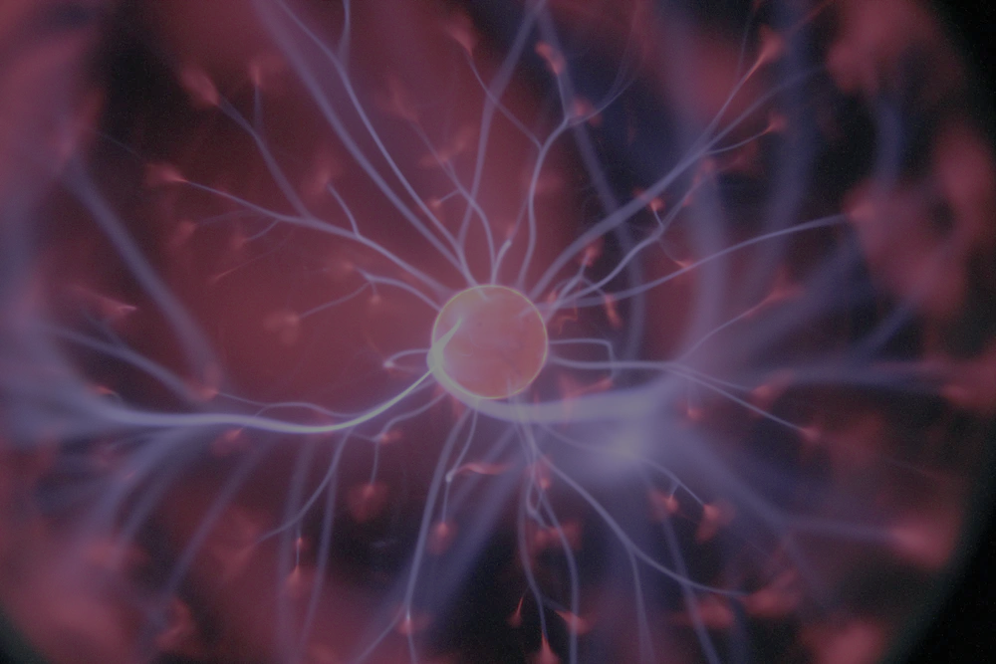
El ciclo celular en celulas eucariotas se dividen en dos fases principales: interface y fase M o división celular.
La interfase es la etapa en la que la célula se nutre, crece y realiza sus funciones, y la división celular es el proceso en el cual la célula da origen a celulas hijas.
Cuando el ciclo celular se repite muchas veces, permite la generación constante de celulas nuevas, sin embargo, no todas las células de un tejido están en contante división, si no solo un pequeño porcentaje de ellas.
La interfase de divide a su vez, en res etapas: G1, S, G1.

Slide 5
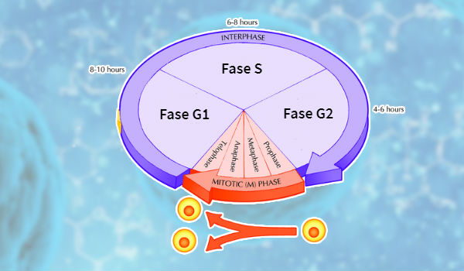


Slide 6
Asignación de la Semana 4
Presentar al correo: carlalinett_12@hotmail.com

Slide 7
#Quédateencasa
Ministerio de Educación
Academia Internacional Santa Fe
Módulo 4
I Trimestre
Ciclo Celular
Nombre:_____________________ Grupo: 9º Fecha: 6 al 17 de Abril
Profesora: Carla L. Trelles G. Valor: 30 puntos. Obtenidos______/30pts
I PARTE. Realice la siguiente actividad. Valor 30pts
?Dónde ocurre el ciclo celular? Valor 5pts
?Qué sucede cuando el ciclo celular se repite muchas veces? Valor 5pts
Resuelva el siguiente mapa conceptual. Valor 20pts

Slide 8
